Slide 1


Extensões do Visual Studio Code para Azure

Slide 2
Extensões
O Visual Studio Code é uma das principais ferramentas usadas no desenvolvimento de aplicações para Azure.
Para tal, devemos adicionar algumas extensões importantes:
C#
Requerida por algumas extensões do Azure Tools, que permitem o desenvolvimento de aplicações baseadas no C#.
Azure Tools
inclui as principais extensões: Azure App Service, Azure Functions, Azure Storage, Azure Databases, Azure Virtual Machines, e muitas outras.
C# Extensions
Auxilia na criação de classes e interfaces

Slide 3
Extensões
Azure Login
Usada na conexão com uma subscription no Azure, especialmente quando se deseja publicar uma aplicação no Azure.
.NET Install Tools for Extensions
Auxilia no desenvolvimento de recursos do .NET Core

Slide 4
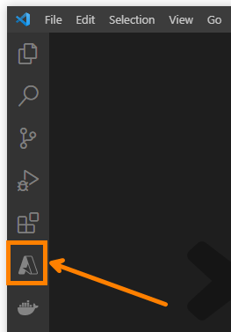
Extensões
Uma vez que as extensões estejam instaladas, seu acesso será realizado através do ícone do Azure, disponibilizado no editor:

